Slide 1
FX-SWAP

Slide 2
TWD FX-SW 各天期台美利差情況
TENOR | SWAP POINT ( 30D 標準化 ) | 利差
1M | -102 | 395 bps
3M | -316 | 410 bps
6M | -640 | 420 bps
9M | -950 | 415 bps
1Y | -1245 | 410 bps
2023/7/26
遇到FED升息1碼機率高
除7月外，目前到年底FED並未有在升息的預期
若今年7月FED升息，
利率期貨顯示
明年1~3月FED有降0.5~1碼預期
若今年7月FED升息，
利率期貨顯示
明年5~6月FED有降1.5~2碼預期

Slide 3
TWD FX-SW 隱含美金與台幣利率關係
TENOR | USD DEPO (TAIFX 3 OFFER ) | Implied TWD rate
1M | 5.52% | 1.57%
3M | 5.63% | 1.53%
6M | 5.71% | 1.51%
9M | 5.73% | 1.58%
1Y | 5.75% | 1.65%
6月初曾一度高至1.80%，
隨著市場變化且反應台幣利率過高的情況，
目前降至1.65%，
不過仍比市場上能取得的利率產品高。

Slide 4
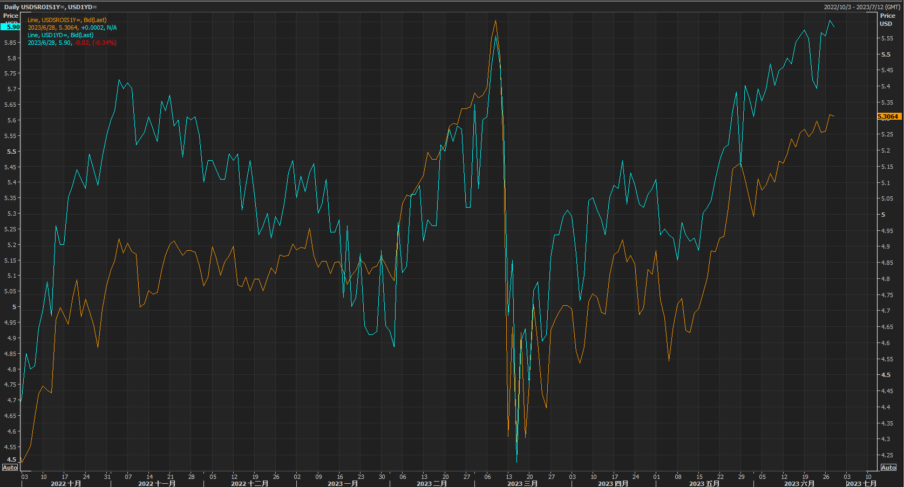
USD SOFR IRS 與 USD DEPO 關聯性
USD DEPO價格多為參考且Function不屬於交易端
USD SOFR IRS可供交易流動性好且與USD DEPO高度正相關

Slide 5
交易策略
鑒於 TWD SW一年隱含利率相對高，建 B/S 1Y TWD SW 部位
RCV 1Y USD SOFR IRS Hedge 美金利率下跌的風險
EX: B/S 1Y USD 250 mio ag TWD FX-SW + RCV 1Y USD SOFR IRS
IF SPOT AT 31.000，DV01 = - TWD -775,000 at Implied rate 1.65%
TWD 1Y 合理目標價參考 1Y NCD 約 1.25% (下跌40BPS)
預期獲利金額 約 TWD 3100 萬
風險因子為 台幣意外升息
3.可透過 PAY 1Y TWD IRS Hedge，且目前 Pay 1Y TWD IRS 為正Carry部位

Slide 6


Agenda
人民幣債券交易策略
經濟弱復甦+寬鬆貨幣政策 ── 偏多操作為主
美債交易策略
CPI逐步降低+進入升息尾端 ── 區間震盪走多

Slide 7
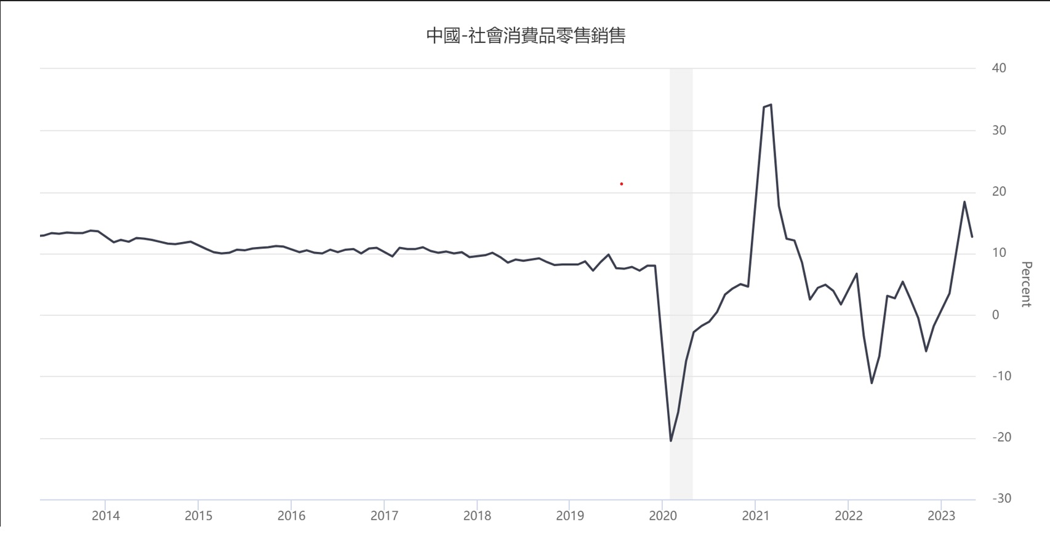
中國經濟三駕馬車復甦動能不如預期 ── 消費
解封後零售銷售數據增速不及預期
●2020年以前年增率約10%
2021-2023兩年折合年增率約2.5%
●居民約70%資產為房地產 → 價值縮水將抑制消費
●五月份CPI年增僅0.2%,徘迴於近三年新低

Slide 8
中國經濟三駕馬車復甦動能不如預期 ── 消費
居民約70%資產為房地產 → 價值縮水將抑制消費

Slide 9
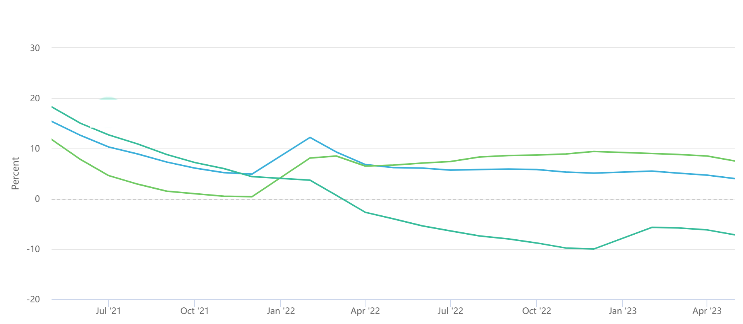


中國經濟三駕馬車復甦動能不如預期 ── 投資
中國固定資產投資增速放緩
今年5月份民間投資年增率-0.1%，創下近三年新低

Slide 10
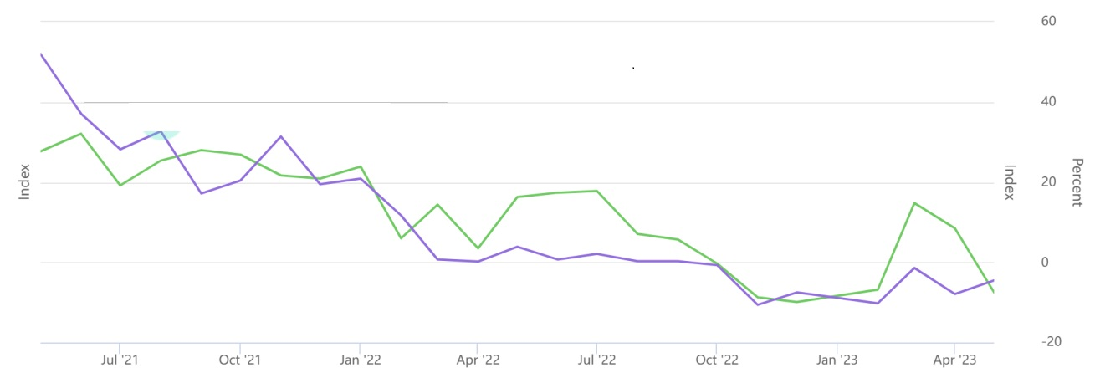

中國經濟三駕馬車復甦動能不如預期──進出口
中國近兩年進出口增速趨勢向下

Slide 11
寬鬆貨幣政策預計將持續 ─ 加強逆周期調節
中國五大國有銀行3年期和5年期定期利率均下調15BP
1年及5年期LPR下調10BP
今年GDP目標僅5%，財政刺激政策預計將溫和
中長期來看依舊有利債市走多
在淨息差減少下保住商業銀行利潤
對房地產支持政策謹慎

Slide 12
交易策略 ── 偏多操作
頂部2.7%~2.8，預計有機會下降至疫情低點2.5%

Slide 13
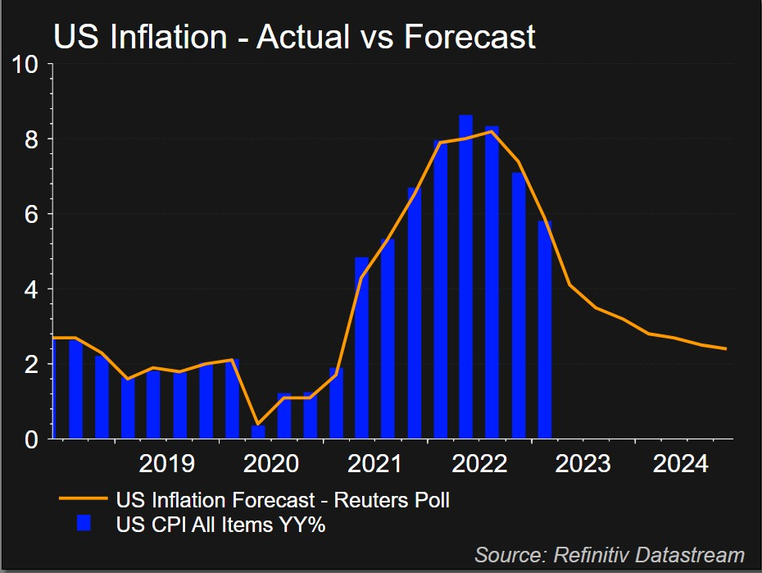
美國CPI年增率逐步降低
2023 Q3 3.5%
2023 Q4 3.2%
2024 Q1 2.8%
2024 Q2 2.7%
2024 Q3 2.5%
2024 Q4 2.4%

Slide 14
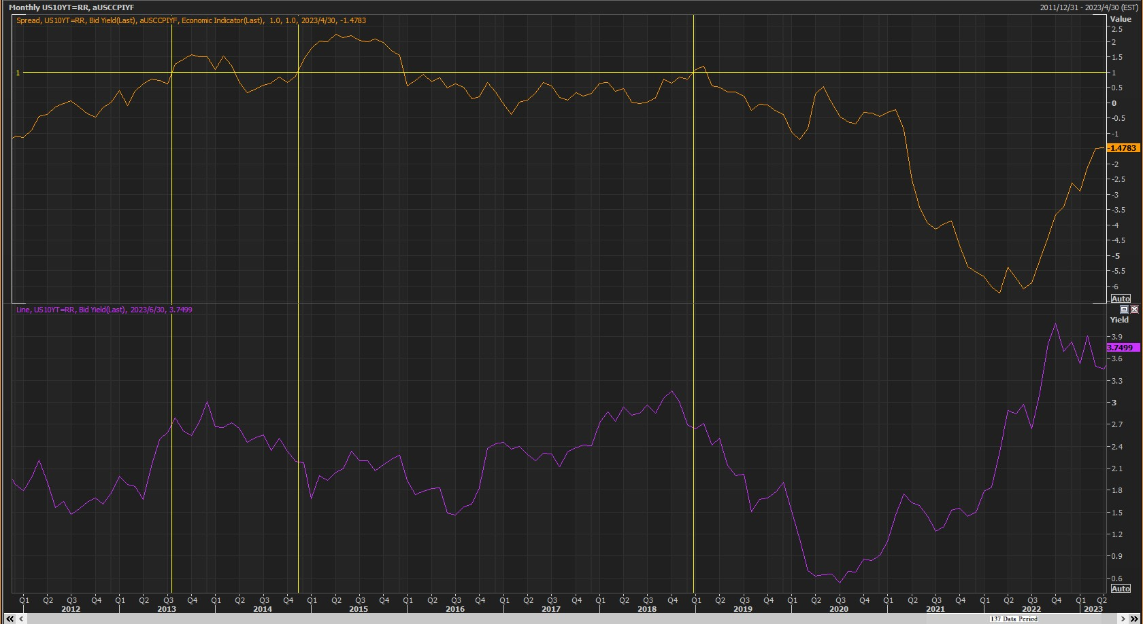
美國CPI年增率逐步降低
●過去十年當10Y-CPI高於1%時，後市利率將走低

Slide 15
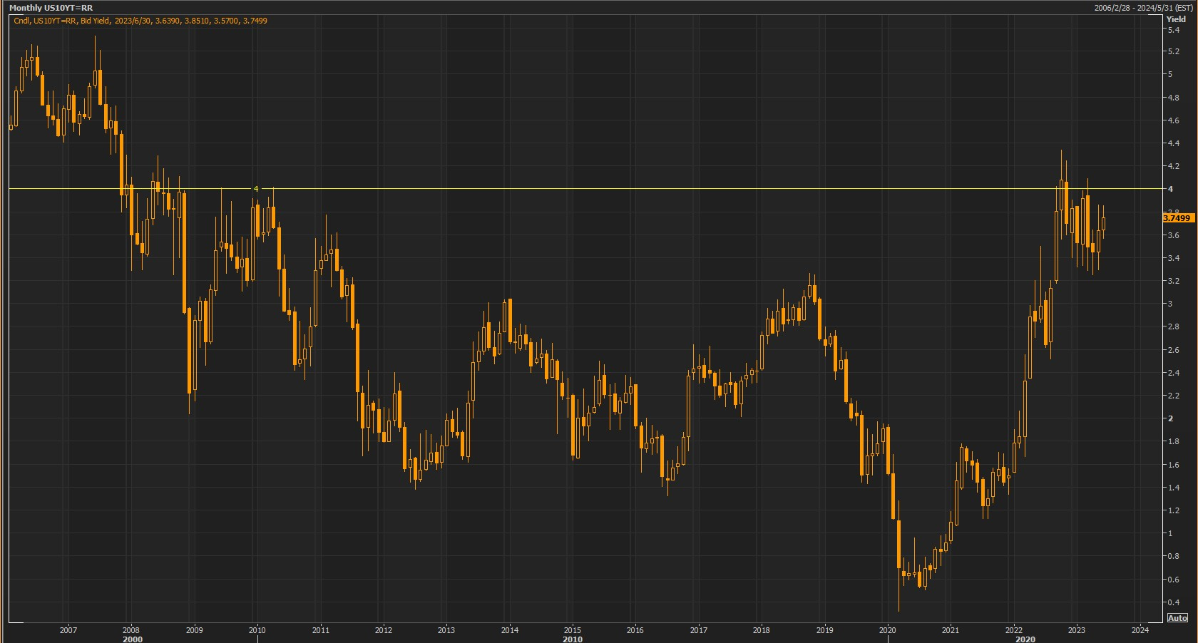
交易策略 ── 擇點區間偏多操作
●頂部4%~4.2%，預計下半年大區間在3.5%~4%

